Slide 1

ЭТАПЫ ФОРМИРОВАНИЯ РАЗЛОМНОЙ ЗОНЫ ПРИ СДВИГЕ ПО ПРОСТИРАНИЮ И СОПУТСТВУЮЩИЕ ДИНАМИЧЕСКИЕ ЭФФЕКТЫ
Бакеев Р.А., Стефанов Ю.П., Кочарян Г.Г.
ИФПМ СО РАН, ИНГГ СО РАН, ИДГ РАН
V Международная конференция
«Триггерные эффекты в геосистемах»

Slide 2
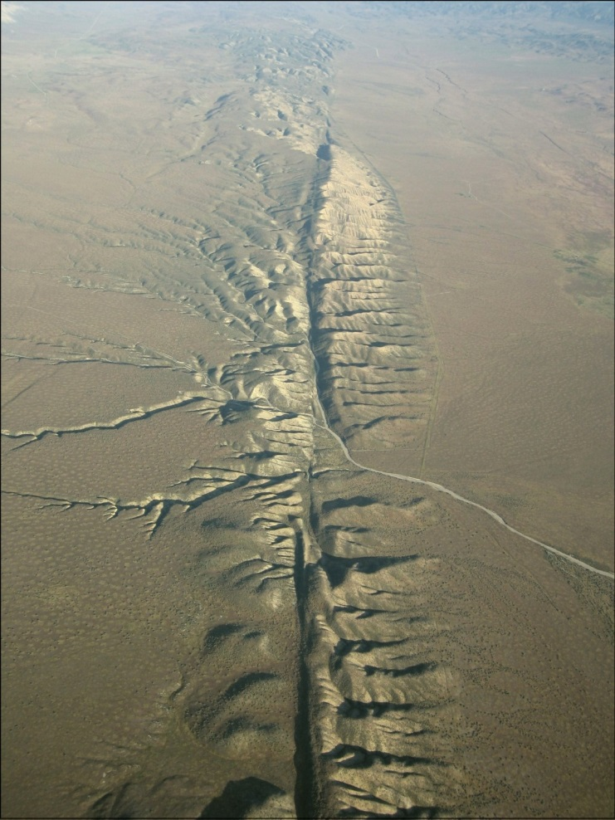
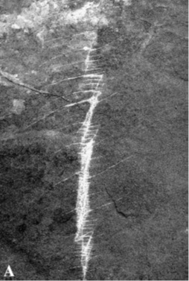
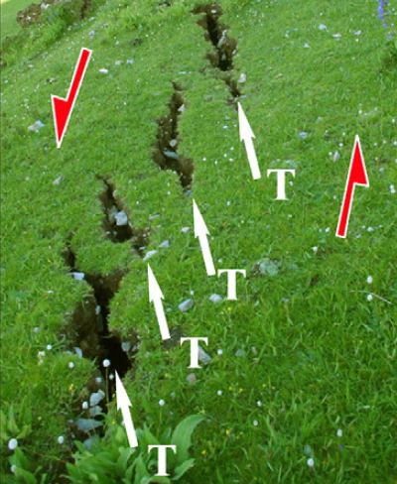
Co-seismic Riedel shear structures produced … Gang Rao et al.,// Tectonophysics 507 (2011) 86–94
Photographs of Riedel shear systems in a Sheets Gulch area.
Davis G. H., et al. (1999)
Аэроснимок разлома Сан-Андреас

Slide 3
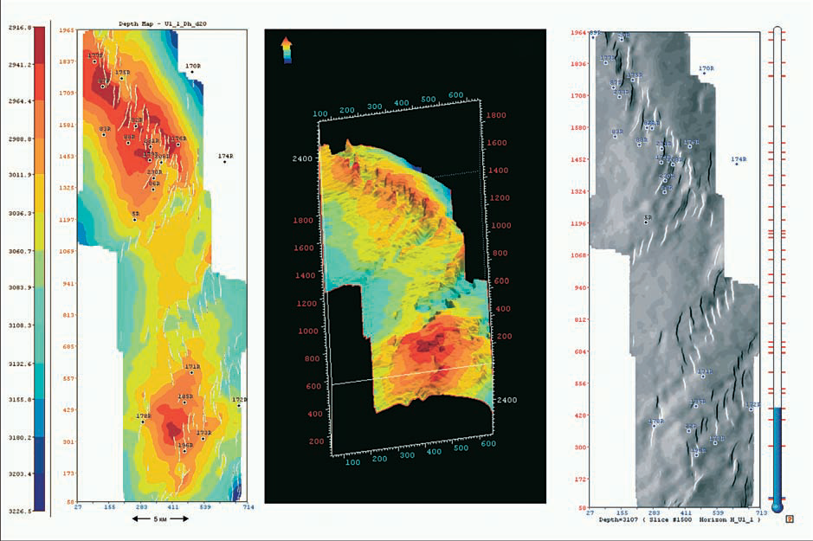
Структуры горизонтального сдвига западной сибири - попытка систематизации геологического феномена. Гогоненков Г.Н., Кашик А.С., Тимурзиев А.И. // Недропользование XXI век. 2007. № 4. С. 32-37.

Slide 4
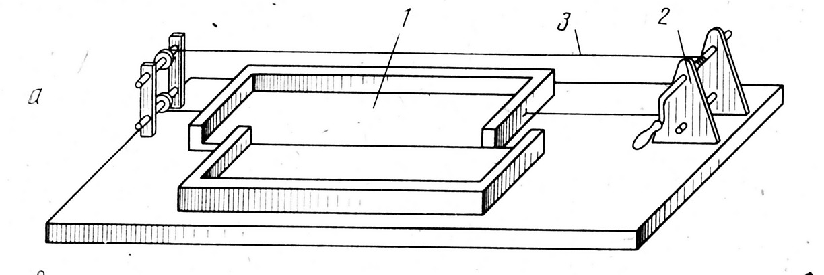
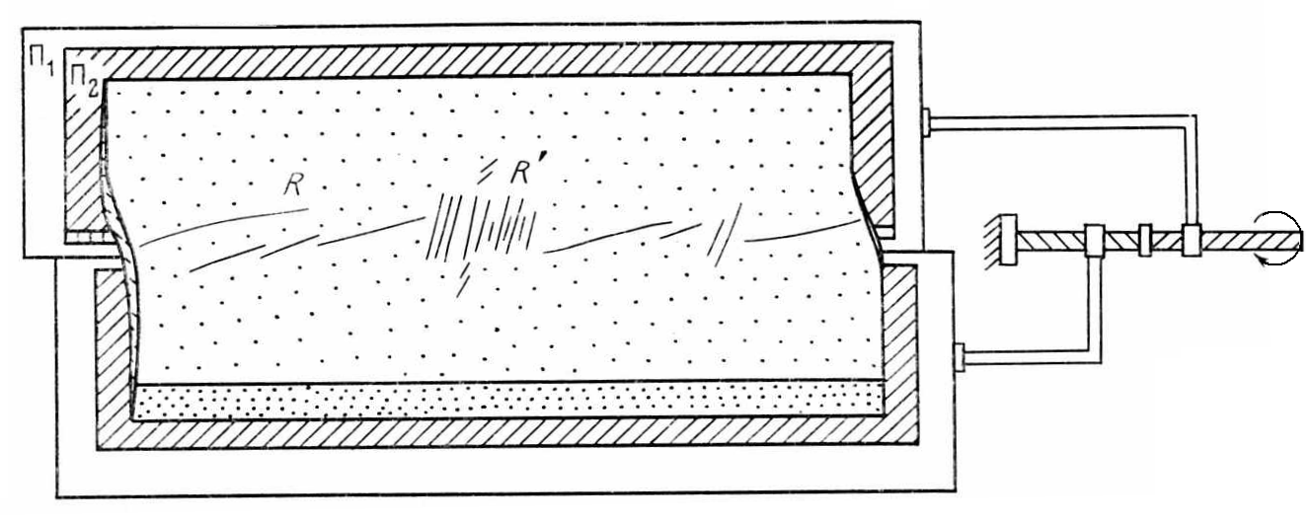
Физическое моделирование

Slide 5
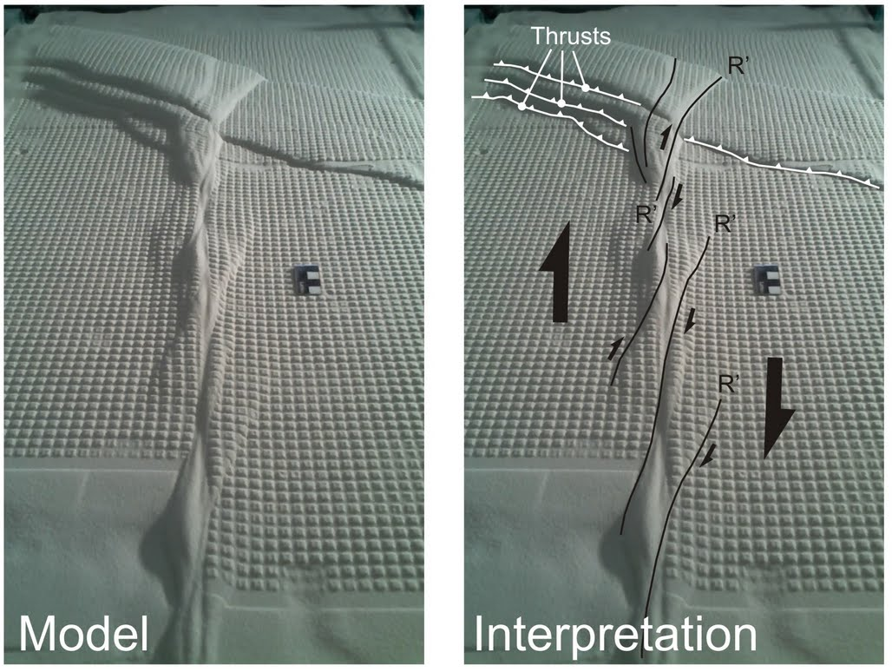
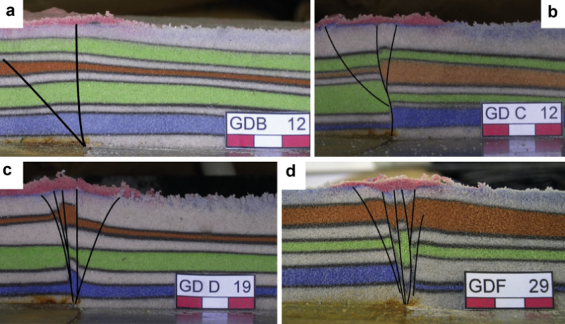
Физическое моделирование
Полосы Риделя на кварцевом песке
Бокун А.Н. (2008)
Rosas F.M. et al. Analogue Modeling Lab
Univercity of Lisbon
Вертикальные сечения в слоистой аналоговой модели
G. Dufréchou, F. Odonne, G. Viola (2011)

Slide 6
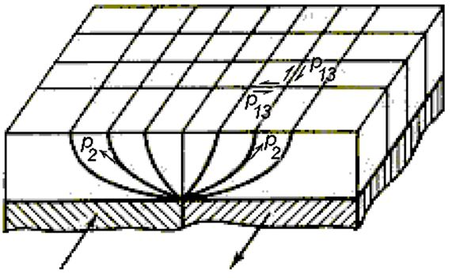
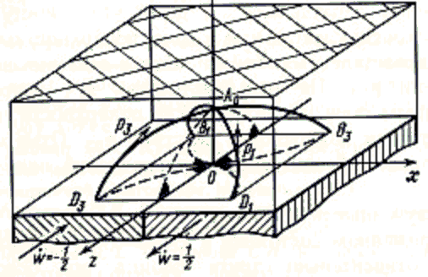
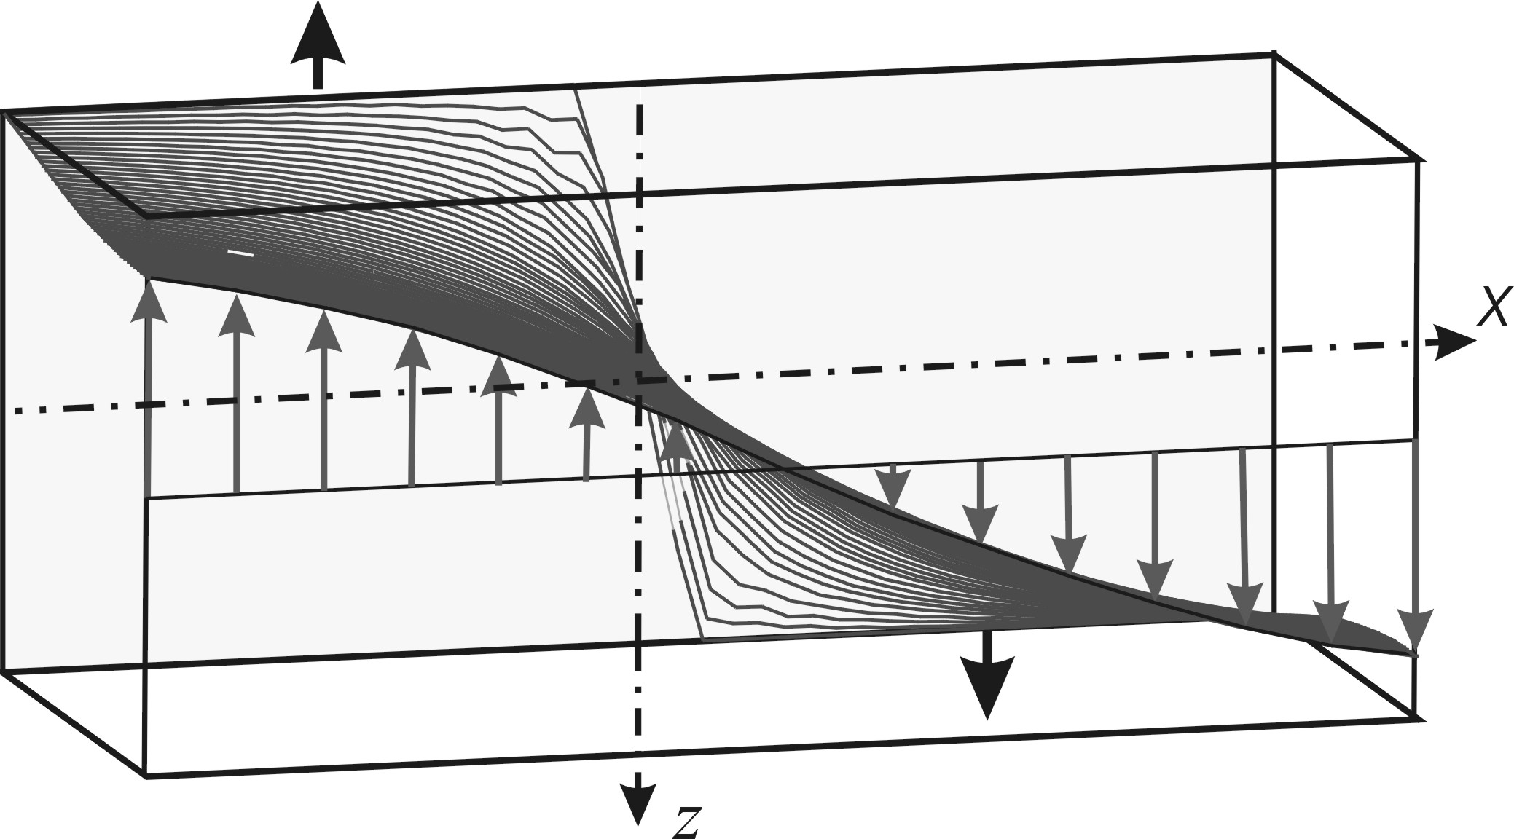
Аналитические решения
Ребецкий Ю.Л. Напряжённое состояние слоя при продольном сдвиге // Изв. АН СССР, Физика Земли. 1988. № 9. С. 29-35.
Схема нагружения бесконечного в латеральном направлении плоского слоя,
лежащего на двух полубесконечных жестких блоках
Деформации плоскости вертикального сечения в модели неоднородного по глубине простого сдвига (аксонометрия, вид сверху)
Траектории осей главных напряжений для задачи антиплоского простого сдвига

Slide 7
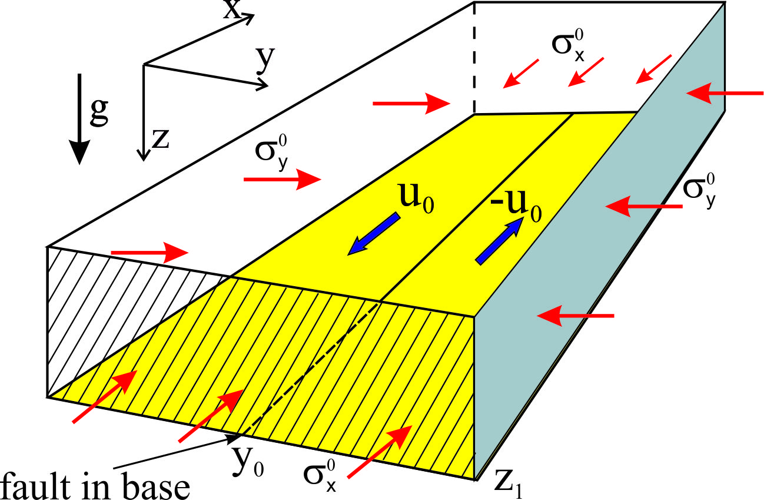
Постановка задачи
Начальное напряженное состояние
Дополнительное сжатие

Slide 8
Основные уравнения
Движения:
Неразрывности:
Геометрические соотношения:
Определяющие соотношения:
Аддитивное разложение скорости деформации:
Гипоупругость:
Пластичность: предельная поверхность,
закон течения
Функция текучести:
Пластический потенциал:
Пластическая деформация:
+ начальные условия и граничные условия

Slide 9
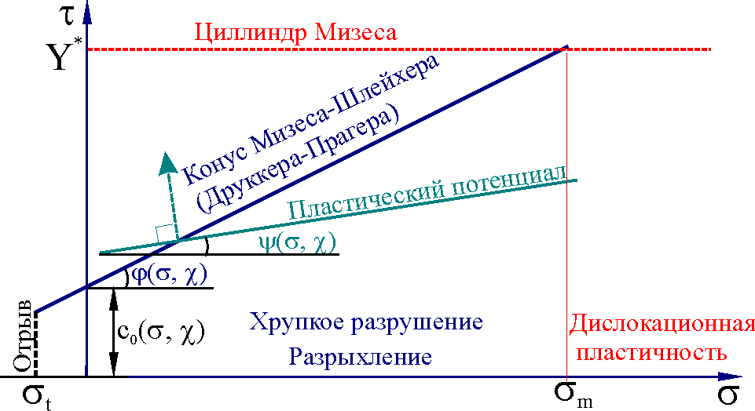
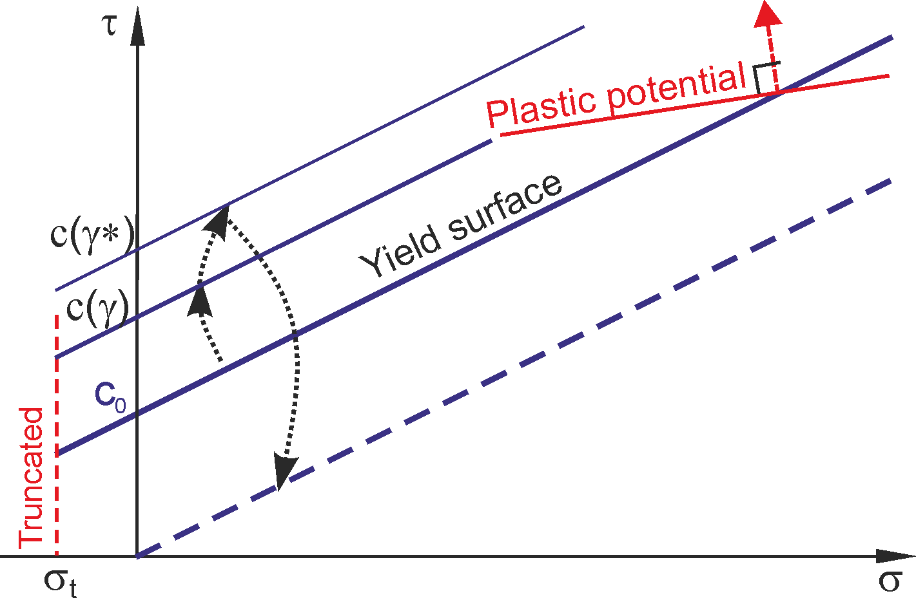
Плотные и пористые среды при умеренных давлениях
Эффективная прочность среды
Пластический потенциал:
Общий вид предельной поверхности
Изменение предельной поверхности
в ходе процесса
Упрочнение и разупрочнение

Slide 10
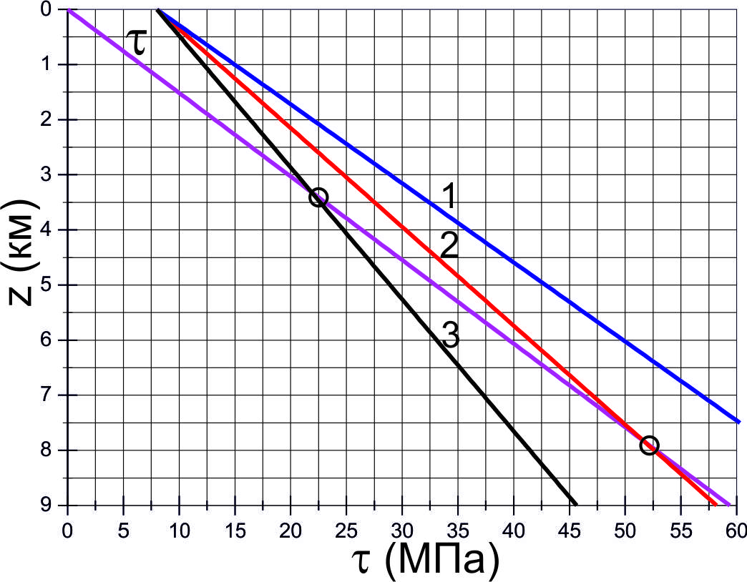
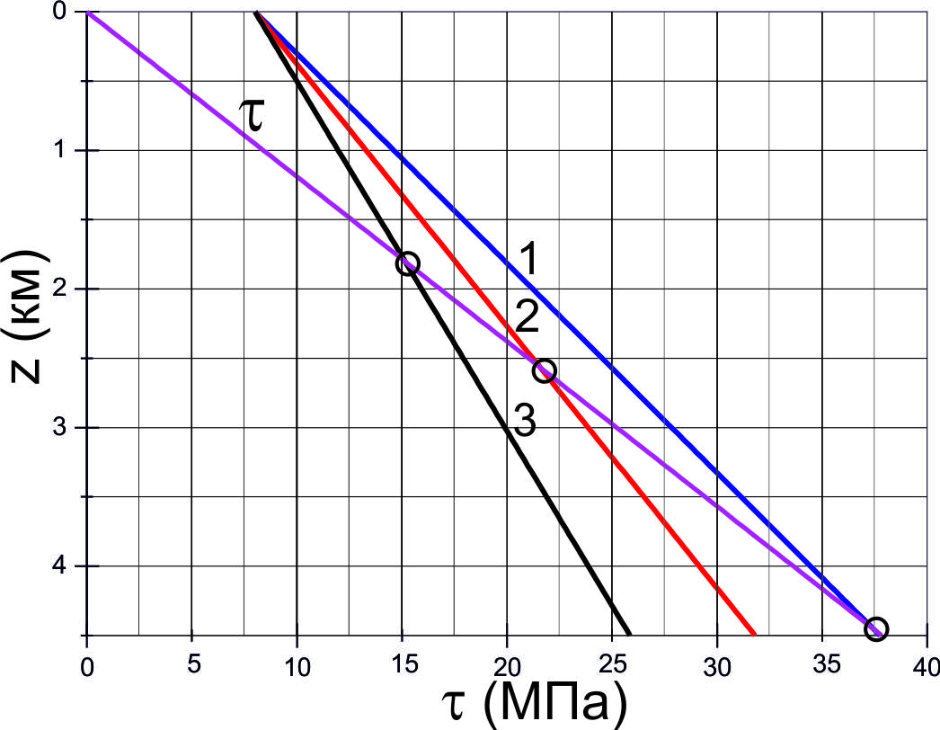
Модельная среда
 | ρ, г/cm³ | K, ГПа | μ, ГПа | Y₀, МПа | α | Λ | γ* | h | σ*, МРа | ν
Порода- I | 2.2 | 12.8 | 5.34 | 20 | 0.65 | 0.1 | 0.04 | 0.005 | -0.0 | 0.317
Порода- I | 2.2 | 12.8 | 5.34 | 8 | 0.3; 0.5 | 0.08 | 0.001 | 0.05 | -0.0 | 0.317
Порода- II | 2.35 | 20.0 | 11.0 | 8 | 0.3; 0.5 | 0.08 | 0.001 | 0.05 | -0.0 | 0.267
Интенсивность касательных напряжений и прочность при разных коэффициентах внутреннего трения: 1 – 0.5; 2 – 0.4; 3 – 0.3. (а) – Порода-I, (б) – Порода-II.

Slide 11
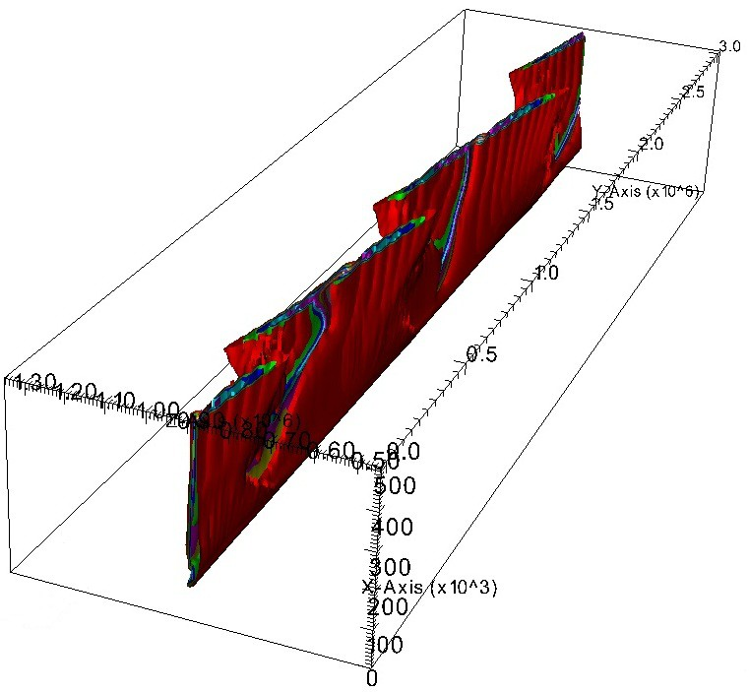
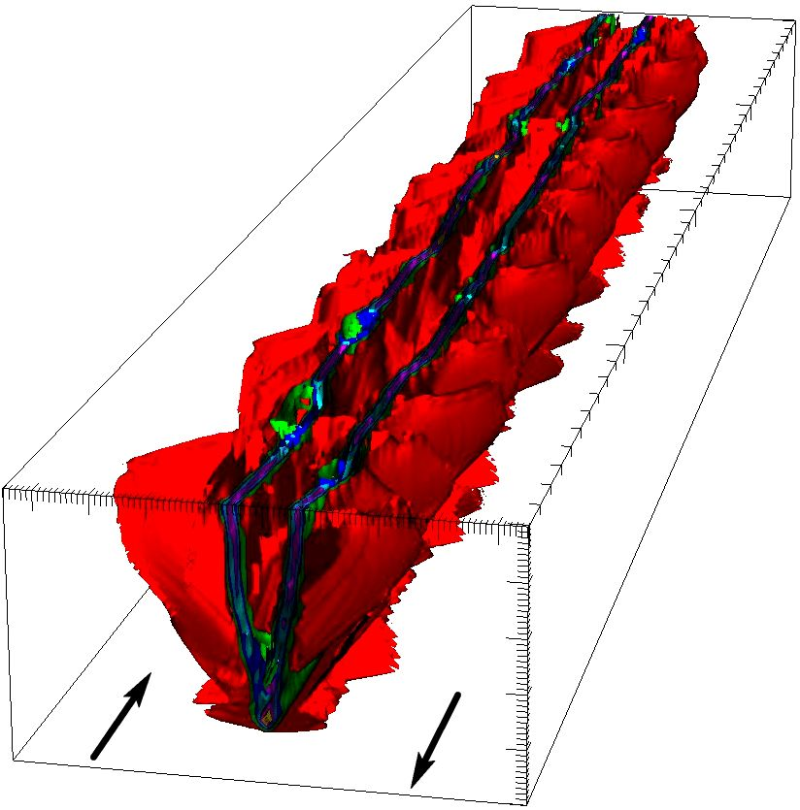
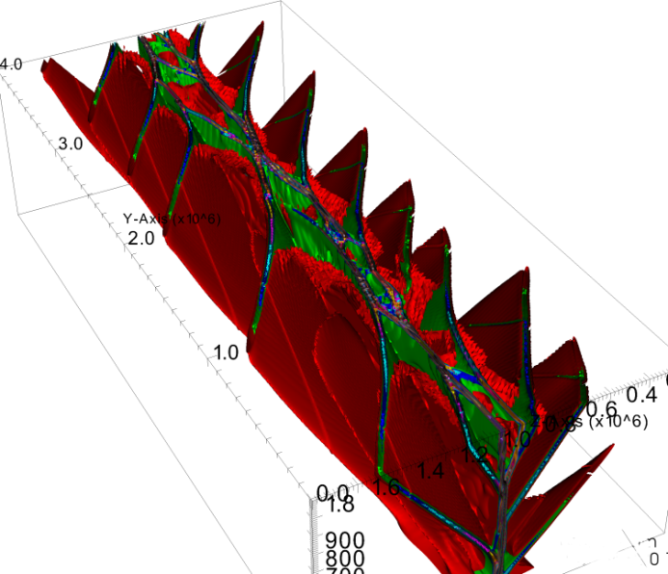
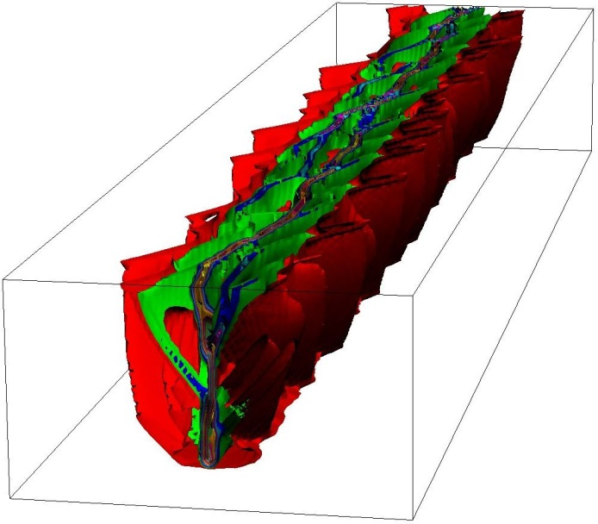
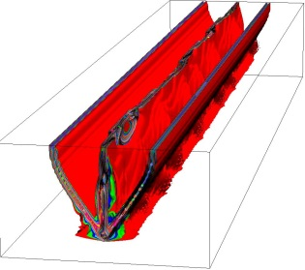
Сдвиговые структуры
пространственное распределение необратимой деформации
Порода - I, слой 4 км
H=9 км
Порода - II, слой 4 км

Slide 12
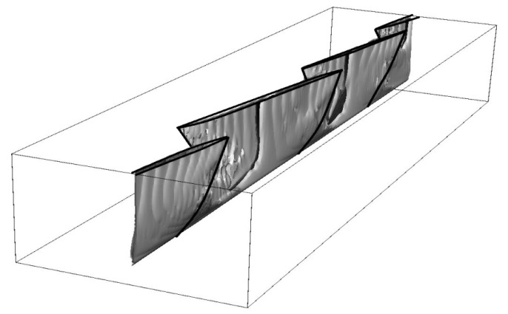

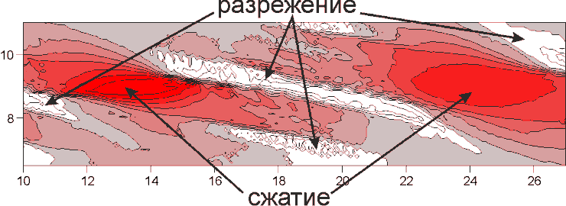
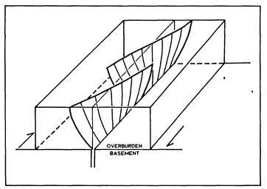
Сдвиговые структуры в пластичном материале
Порода – I, слой 4 км, ν=0.267, α=0.5, γ*=0.04
Структура нарушений после выхода зон локализации на поверхность
Распределение деформации на поверхности (а) и давление (б) в горизонтальном сечении
Форма сдвиговой структуры Риделя, восстановленная из серии горизонтальных сечений образца из песка (Naylor and others, 1986)
Полосы Риделя на кварцевом песке
Бокун А.Н. (2008)

Slide 13
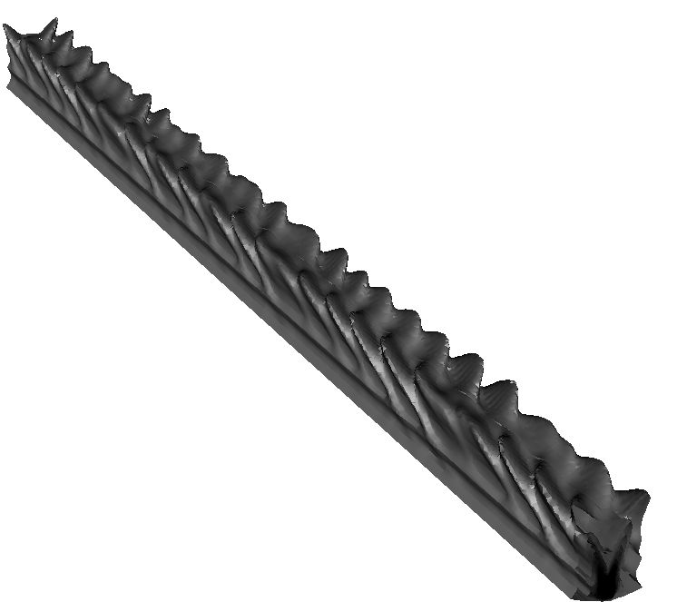
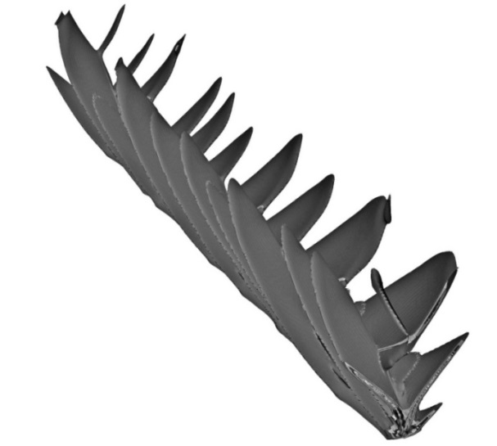
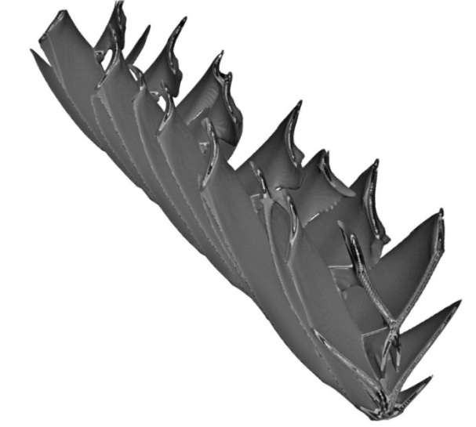
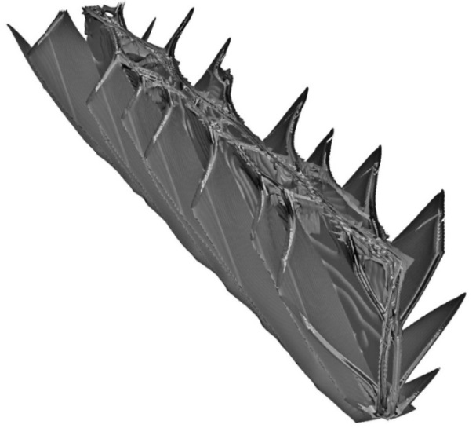
Зарождение и рост цветковых структур
Порода – I, слой 9 км, ν=0.267, α=0.5, γ*=0.005
Изоповерхности необратимой деформации для разных смещений блоков оснований

Slide 14
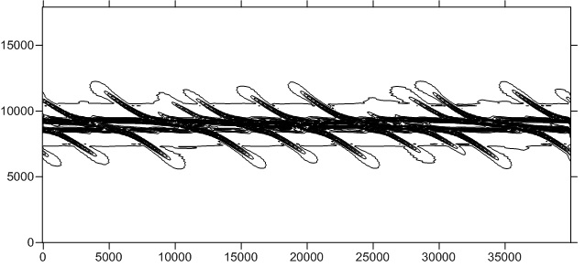
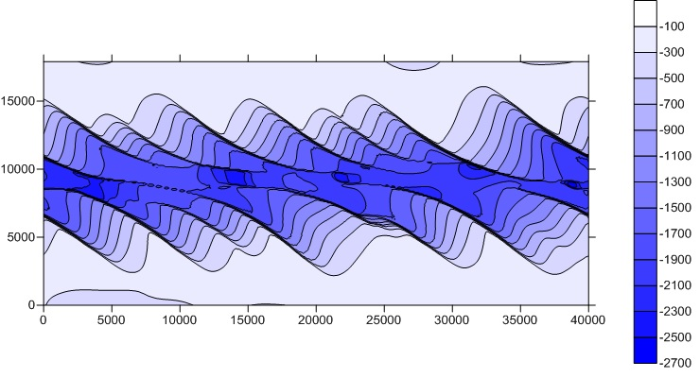
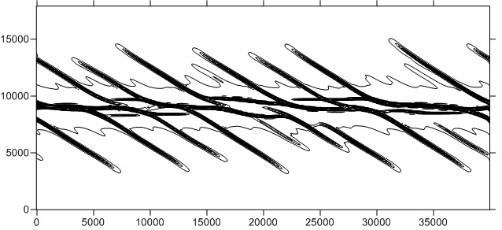
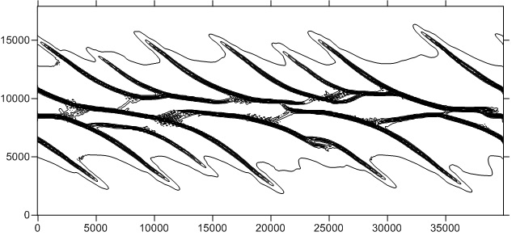
Зарождение и развитие спаренных поверхностей. Горизонтальные сечения
Вертикальные смещения на поверхности
Пластическая деформация в горизонтальных сечениях 7500 (а), 2500 (б) м и на поверхности (в)

Slide 15
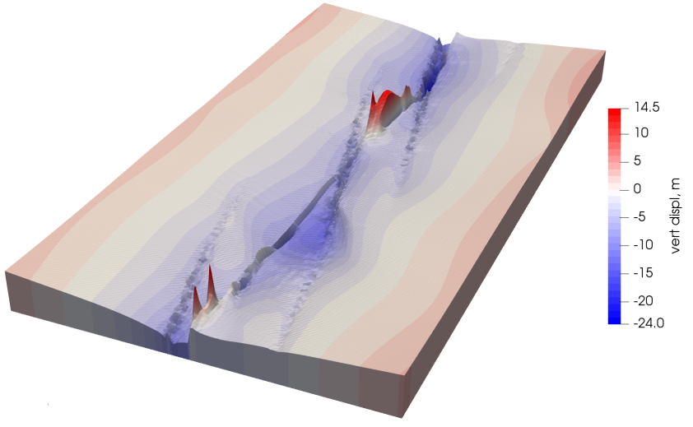
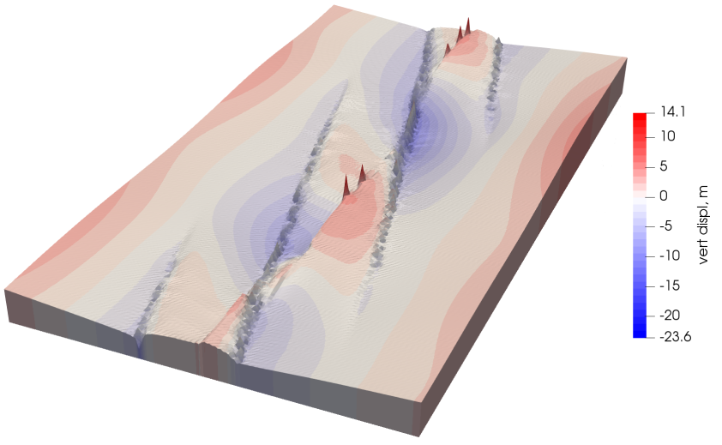
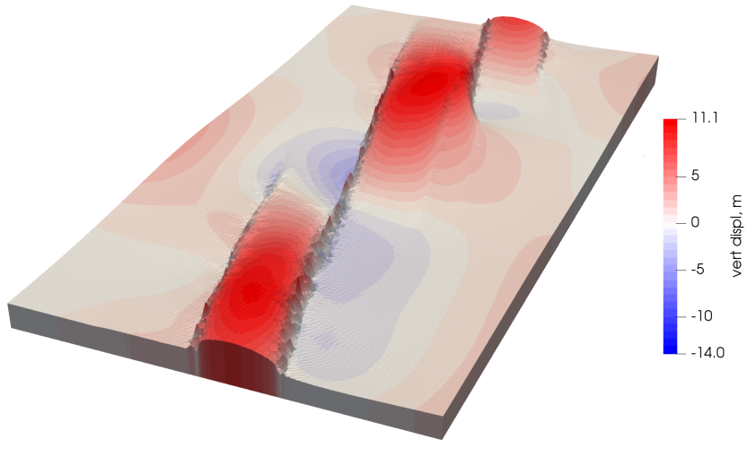
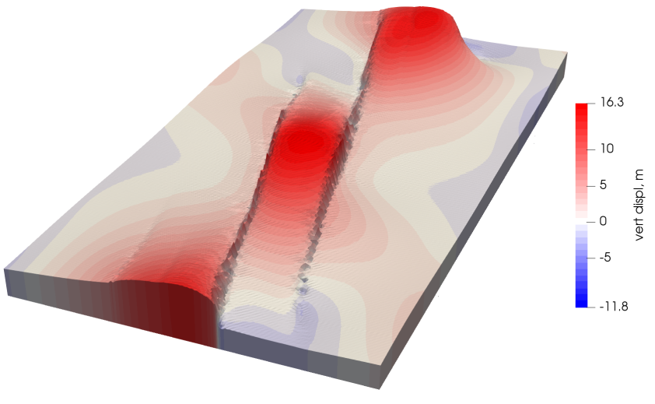
Зависимость рельефа поверхности от величины поперечных сжимающих напряжений

Slide 16
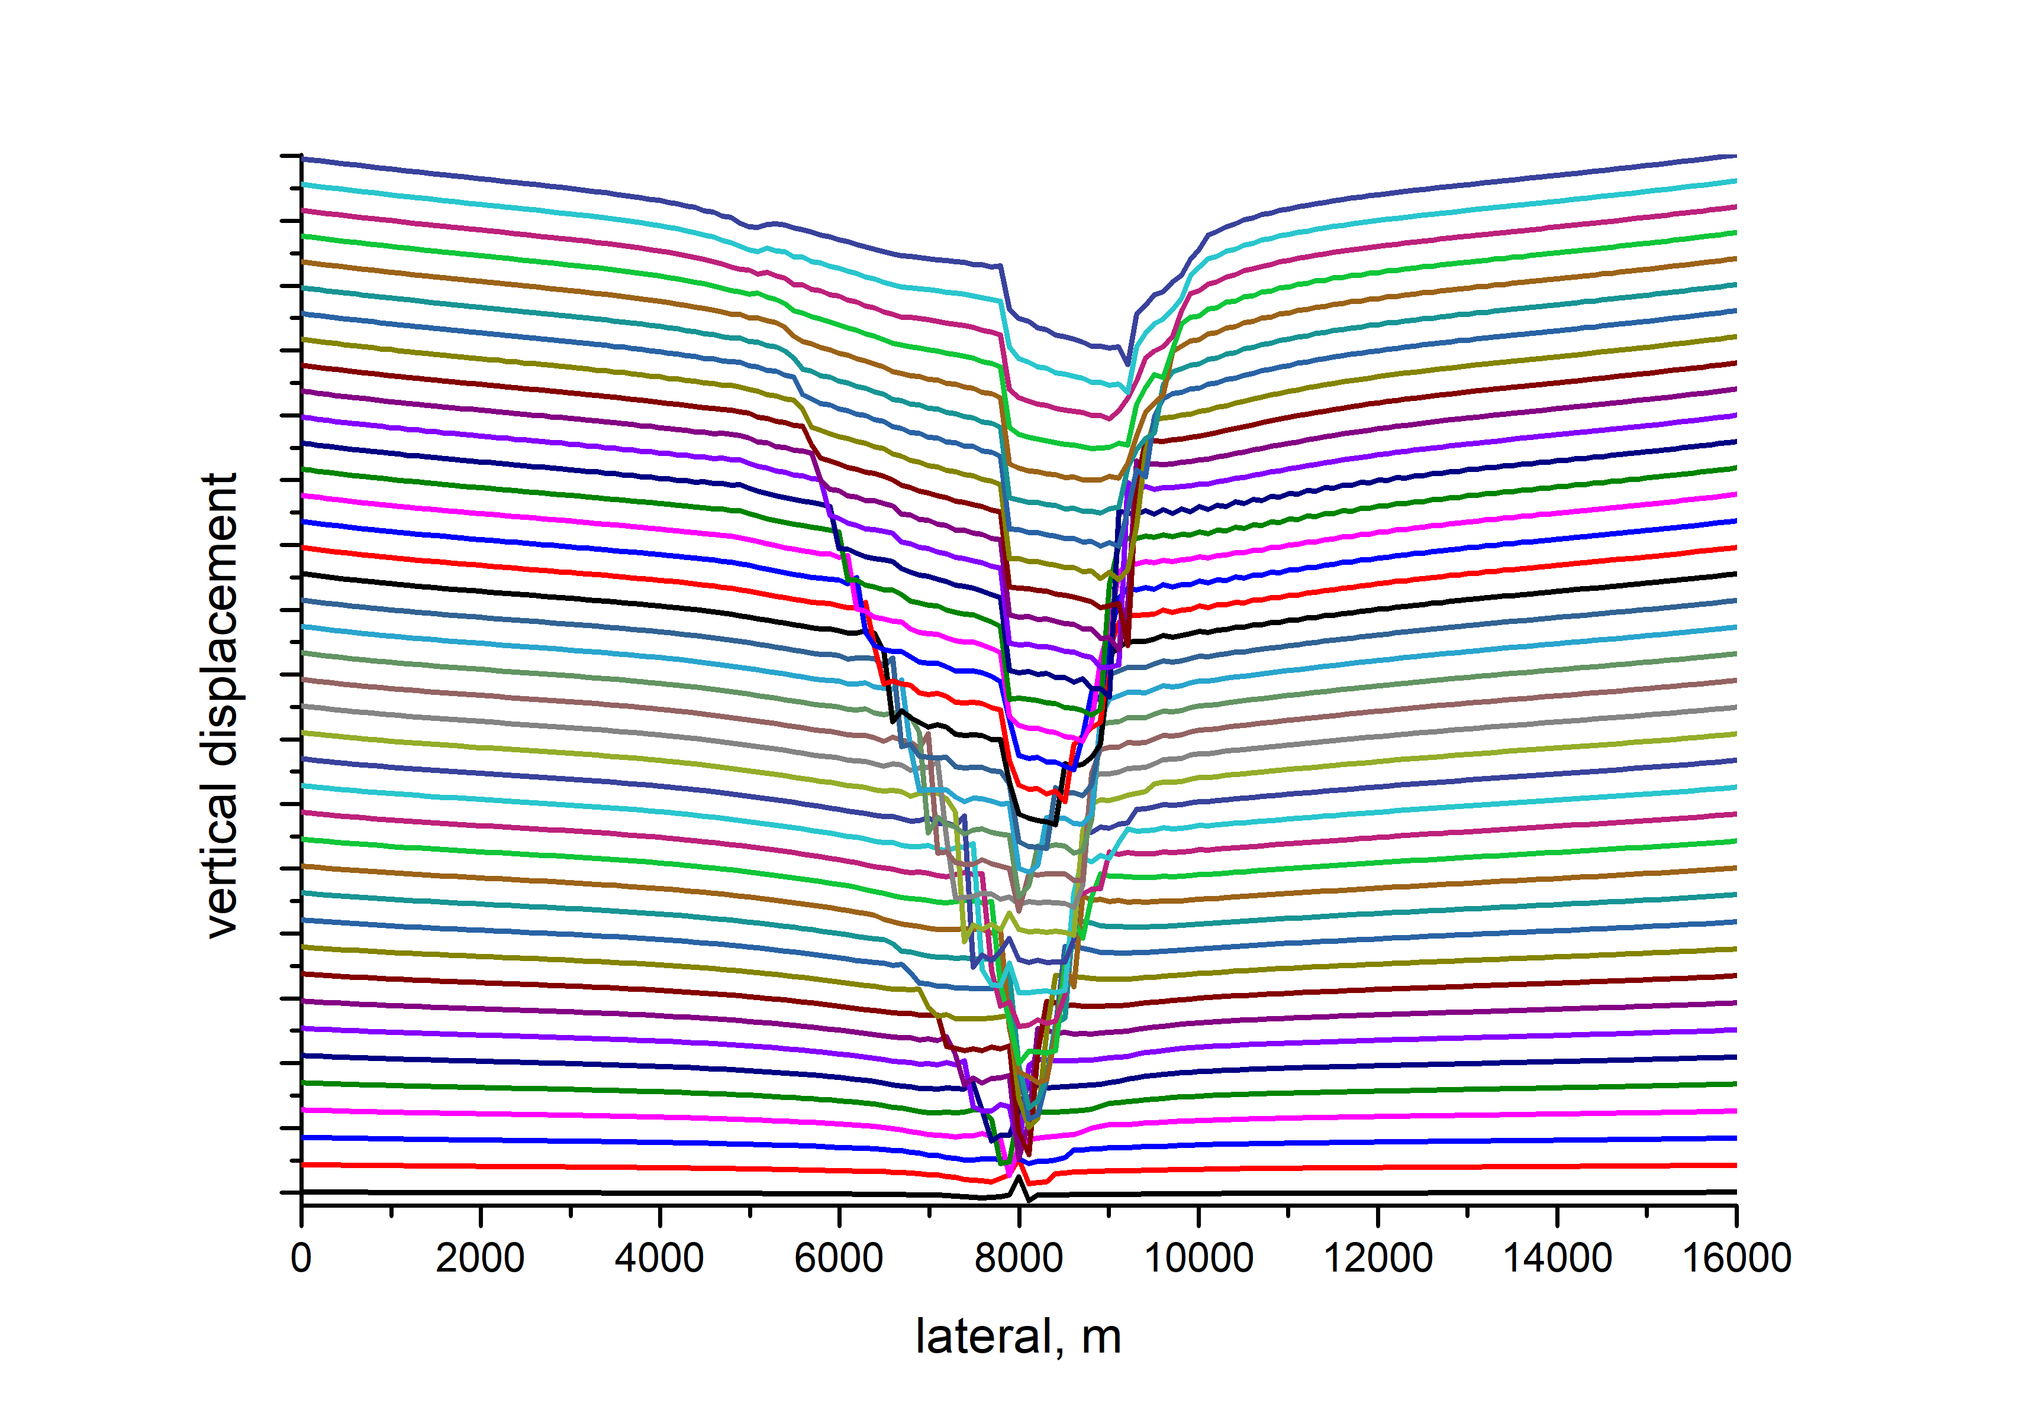
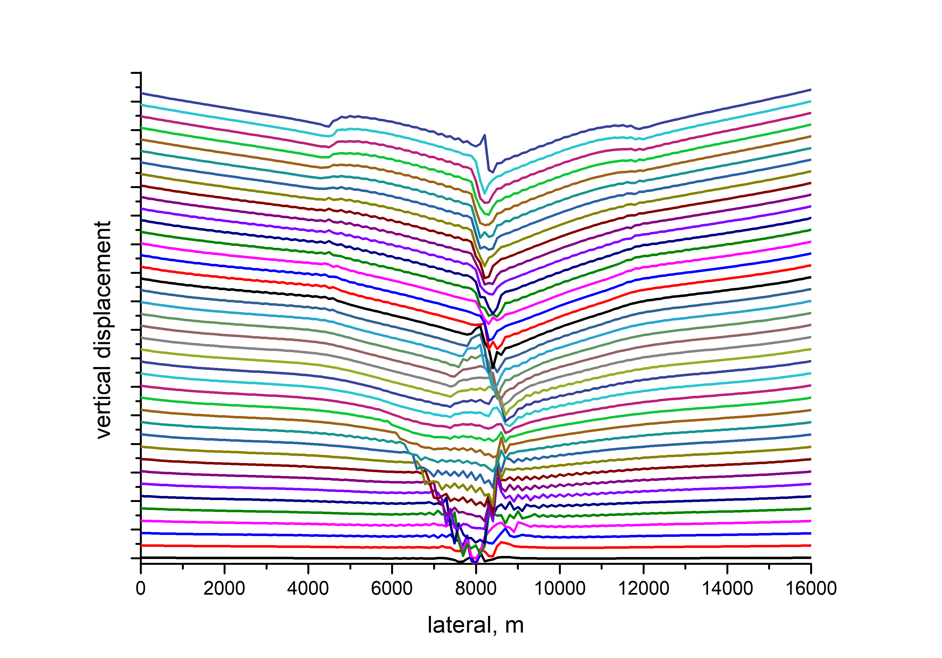
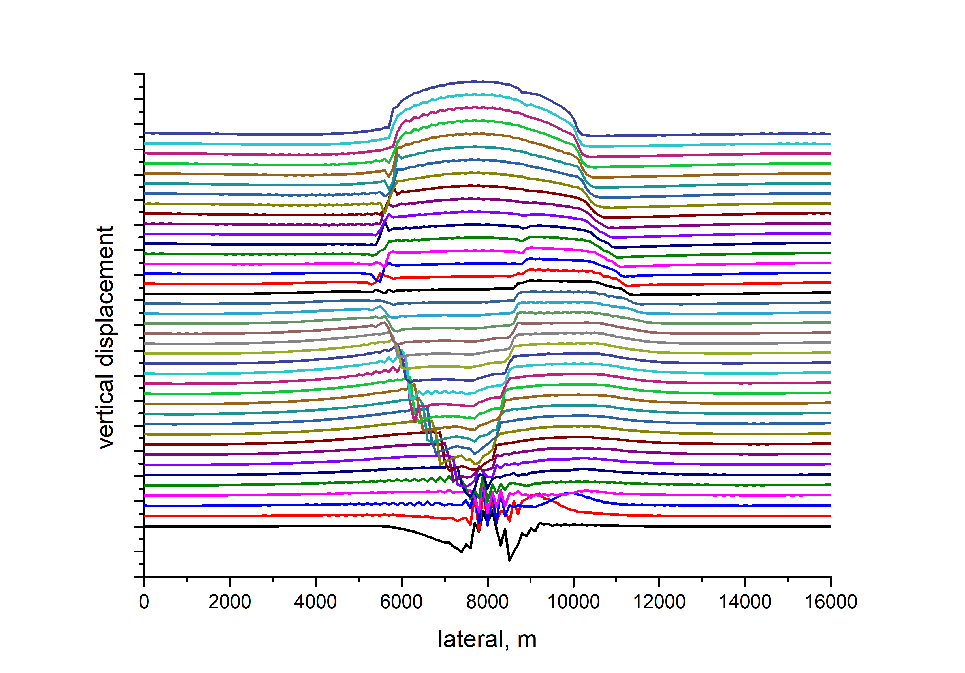
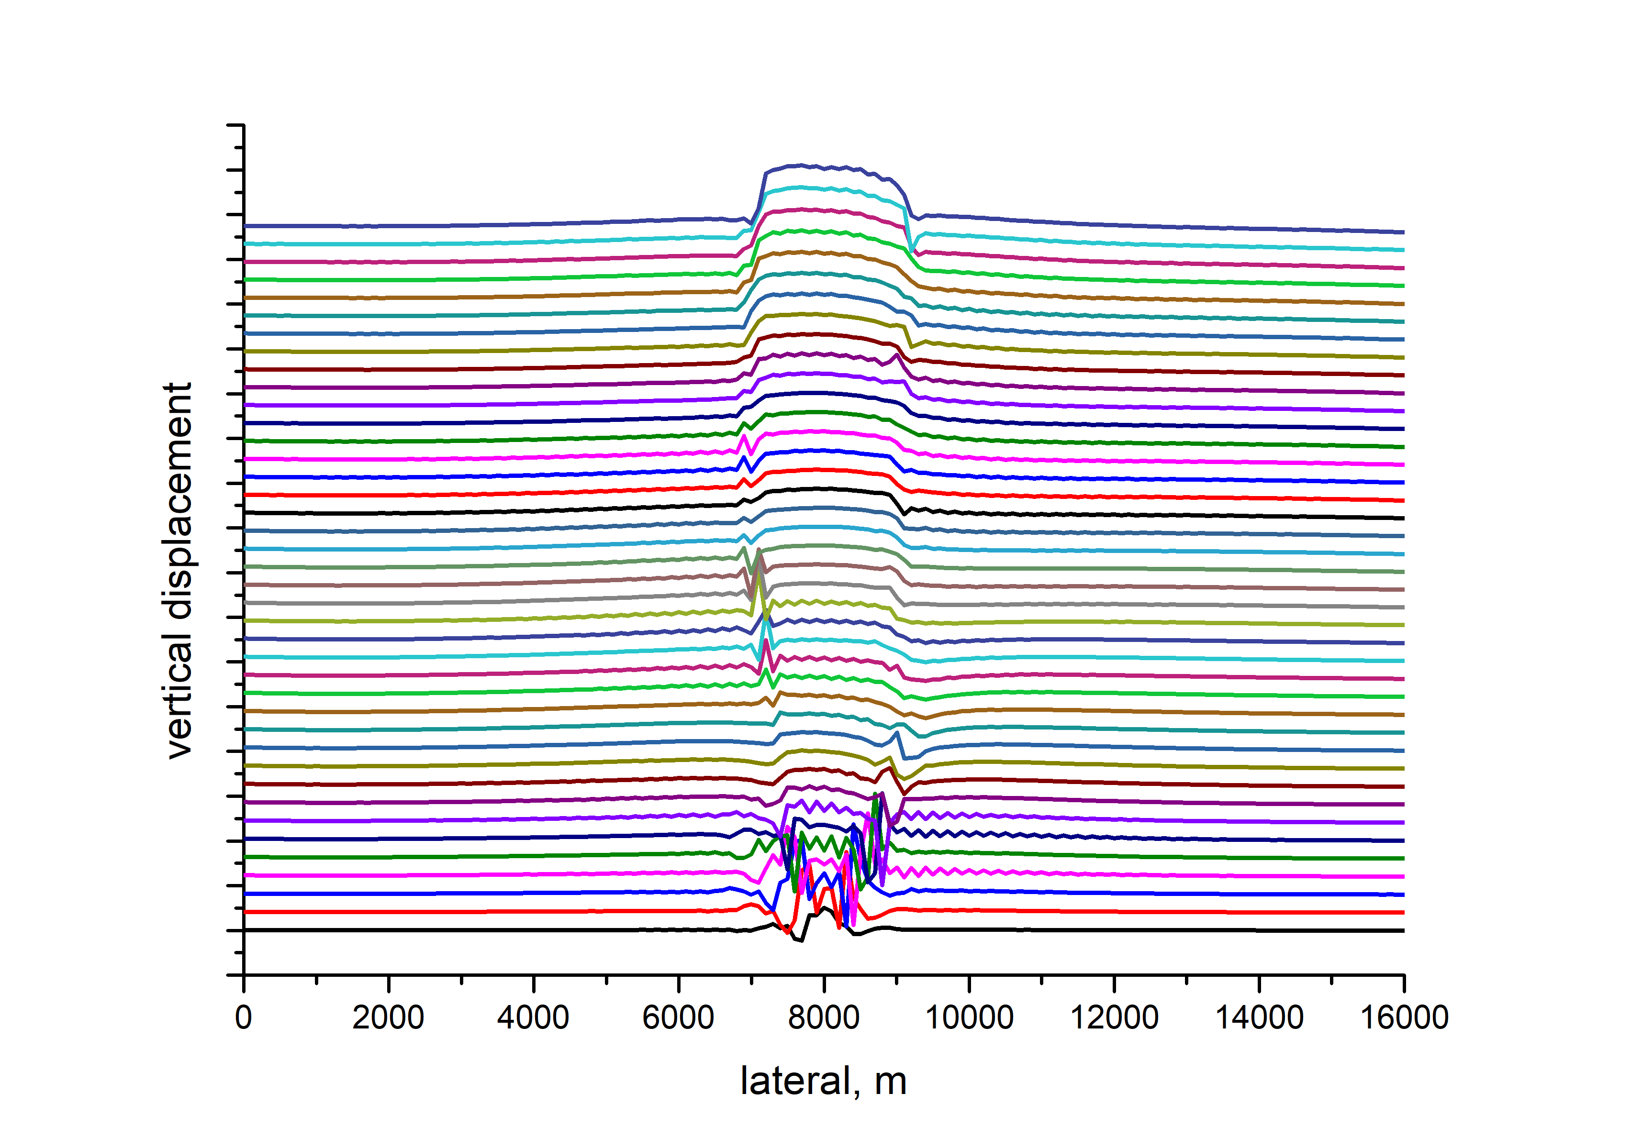
Профили вертикальных смещений для разных поперечных сжимающих напряжений

Slide 17
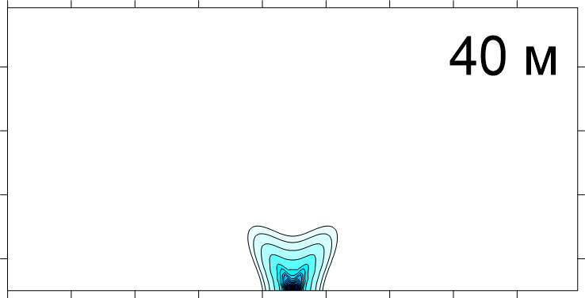
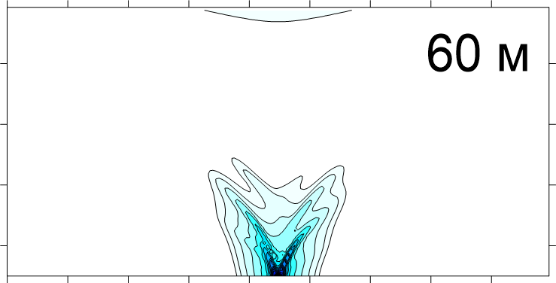
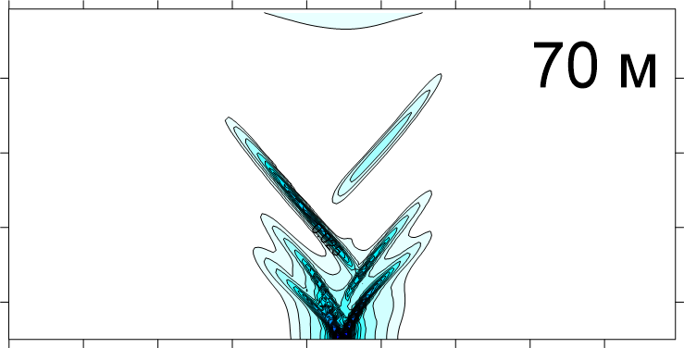
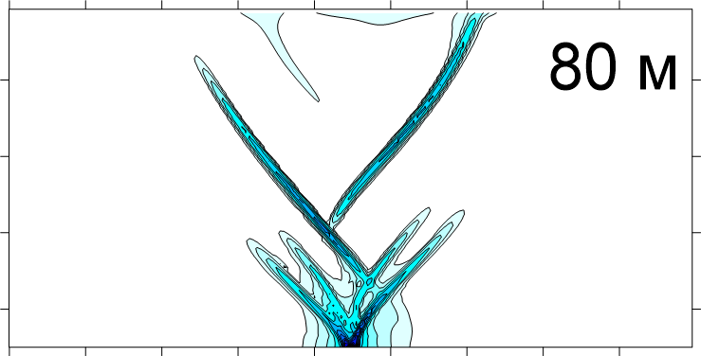
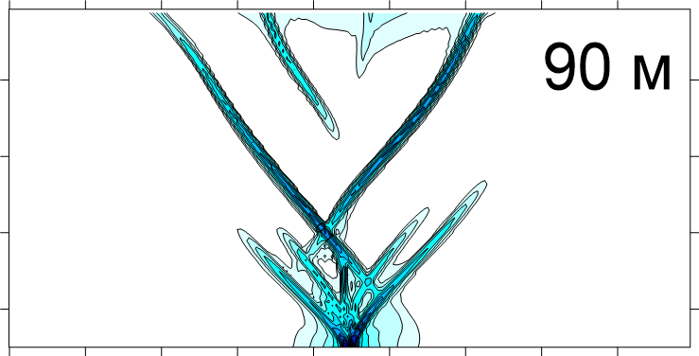
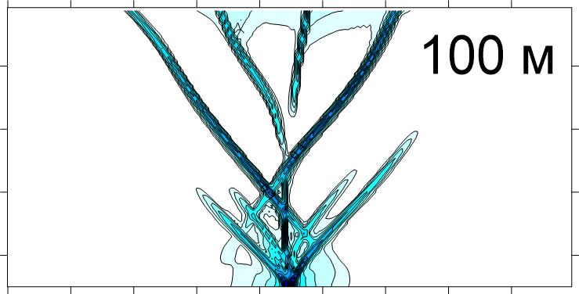
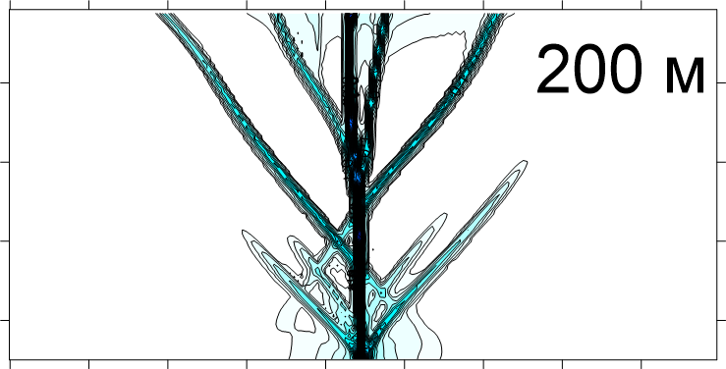
Этапы формирования разлома изолинии необратимой деформации в вертикальном сечении
Этап 1.
Зарождение
разломных структур
Этап 2.
Развитие и выход
на поверхность.
Формирование блочной
структуры
Этап 3. Зарождение и развитие магистрального разлома.
Прекращение смещений по оперяющим сколам

Slide 18
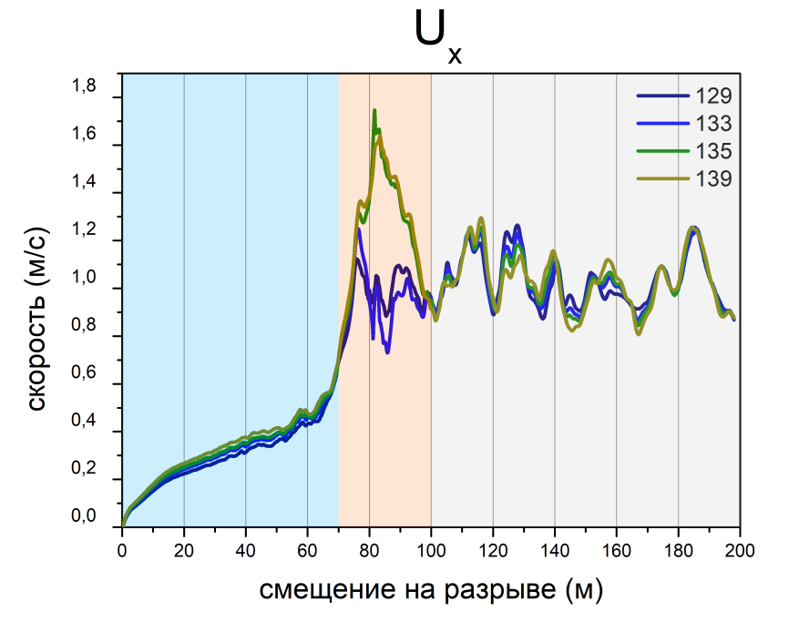
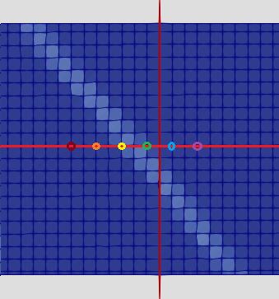
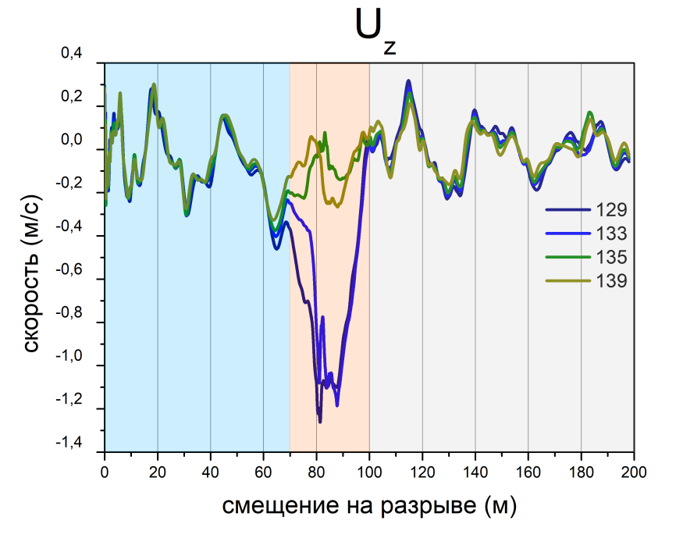

Скорости на поверхности
Продольные скорости
Вертикальные скорости
Поперечные скорости

Slide 19




Пространственные распределения
Общий вид разломных структур
Продольные смещения

Slide 20




Пространственные распределения
Вертикальные смещения
Поперечные смещения

Slide 21


Диссипация энергии

Slide 22
Выводы
Формирование и развитие цветковых структур в слое геосреды над разрывом в основании является предварительной стадией формирования магистрального разлома.
Развитие цветковых структур приводит к дефрагментации среды на отдельные блоки, которые смещаются друг относительно друга вдоль образующихся пространственных поверхностей нарушений.
Максимальные скорости смещения дневной поверхности соответствуют этапу выхода разрушения на поверхность.
После формирования магистрального разлома взаимное движение блоков геосреды прекращается и части слоя по разные стороны от разлома движутся как целое
Диссипация энергии в процессе развития разрушения растет нелинейно до формирования магистрального разлома, и линейно после.

Slide 23
Спасибо за внимание!

